Slide 1


Il mondo della plastica
in cifre e norme

Slide 2
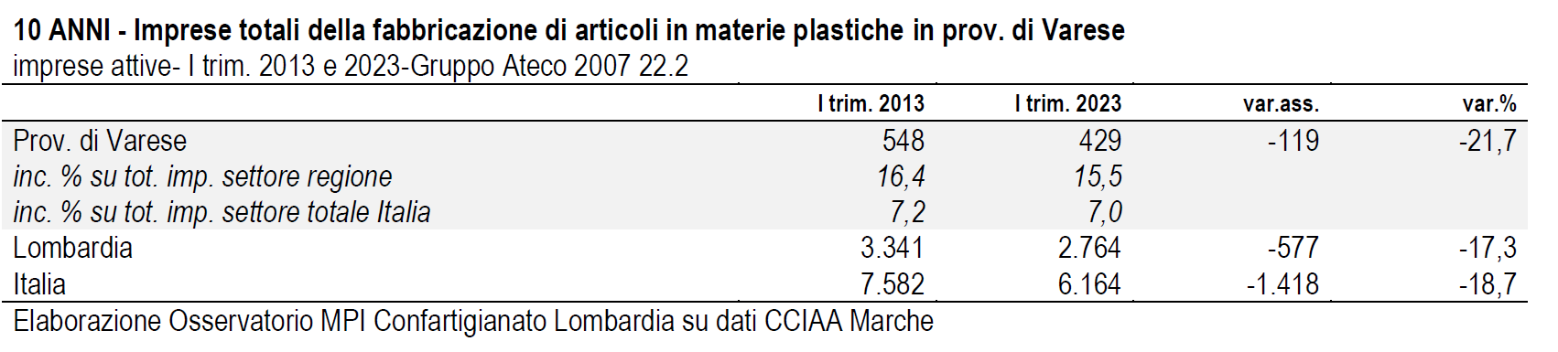

I numeri della plastica in provincia di Varese

Slide 3

I numeri della plastica in provincia di Varese
9.452
numero di addetti
(lavoratori dipendenti e indipendenti)
nel comparto della plastica
474
numero di addetti persi
nel corso degli ultimi dieci anni
nel comparto della plastica

Slide 4
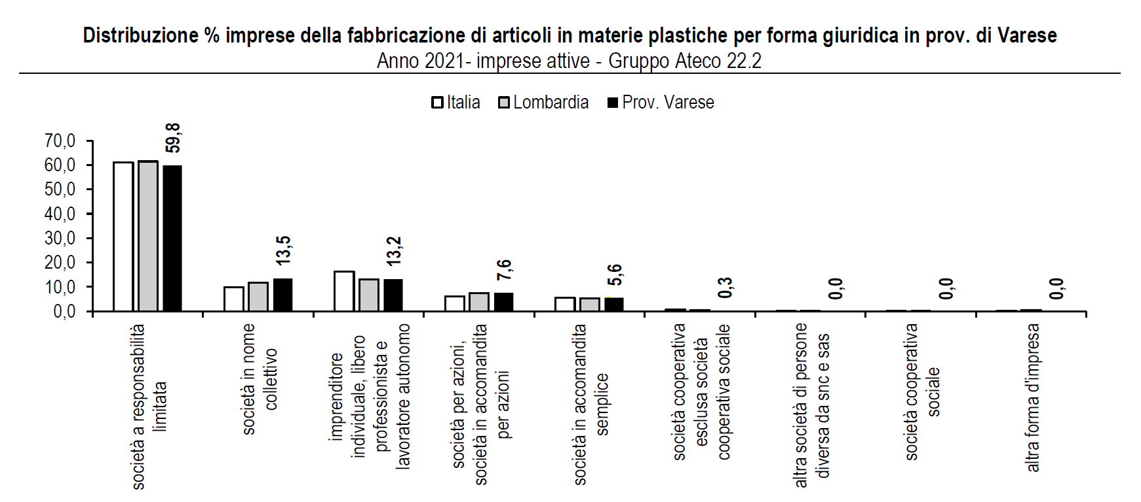
I numeri della plastica in provincia di Varese

Slide 5
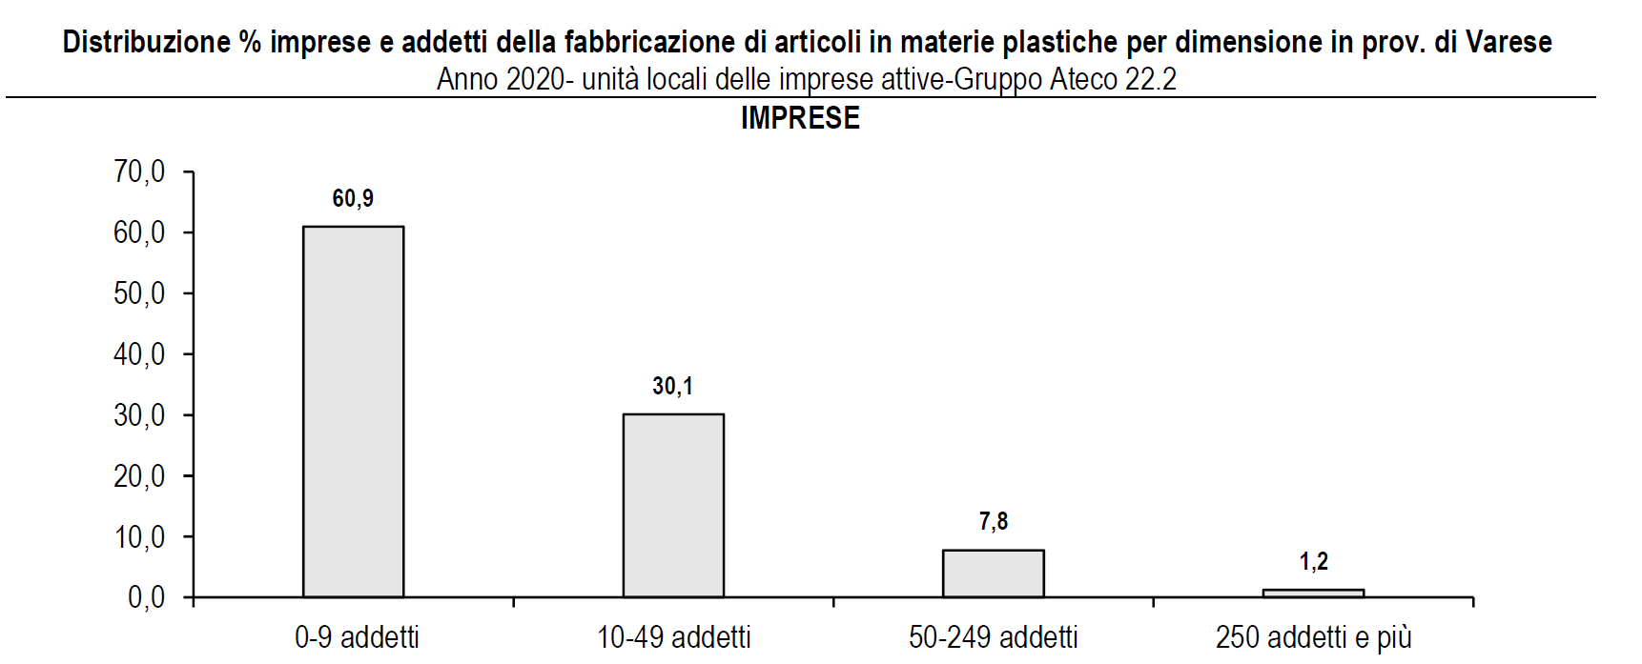
I numeri della plastica in provincia di Varese

Slide 6
www.impreseterritorio.org

